Slide 1
Como sempre :
Onde estamos?

Slide 2
Fazer protótipos
e testá-los

Slide 3
É estranho.

Slide 4
Transferir as ideias do papel
pra a solução de fato :

Slide 5
Transferir as ideias do papel
pra a solução de fato :
Vários pontos entram em jogo

Slide 6
UX, UI, fonte, cores, usabilidade, formas, layout

Slide 7
“Gui, só faz qualquer coisa, põe pra testar e modifica e aplica esses conceitos à medida do feedback dos usuários”

Slide 8
É complicado.

Slide 9
Como fazer protótipos

Slide 10
Princípios do Design

Slide 11
.80/20 .Usability matters
.KISS .Don’t make me think
.Confirmation .Back Button
.Hicks Law .Habits
.Form Follows Function .Search Bar priority
.Cost-benefit .Home button
.Root Cause
.Guttenberg diagram
.Fail Fast

Slide 12
Conseguimos nosso próprio “método de fazer protótipos”

Slide 13
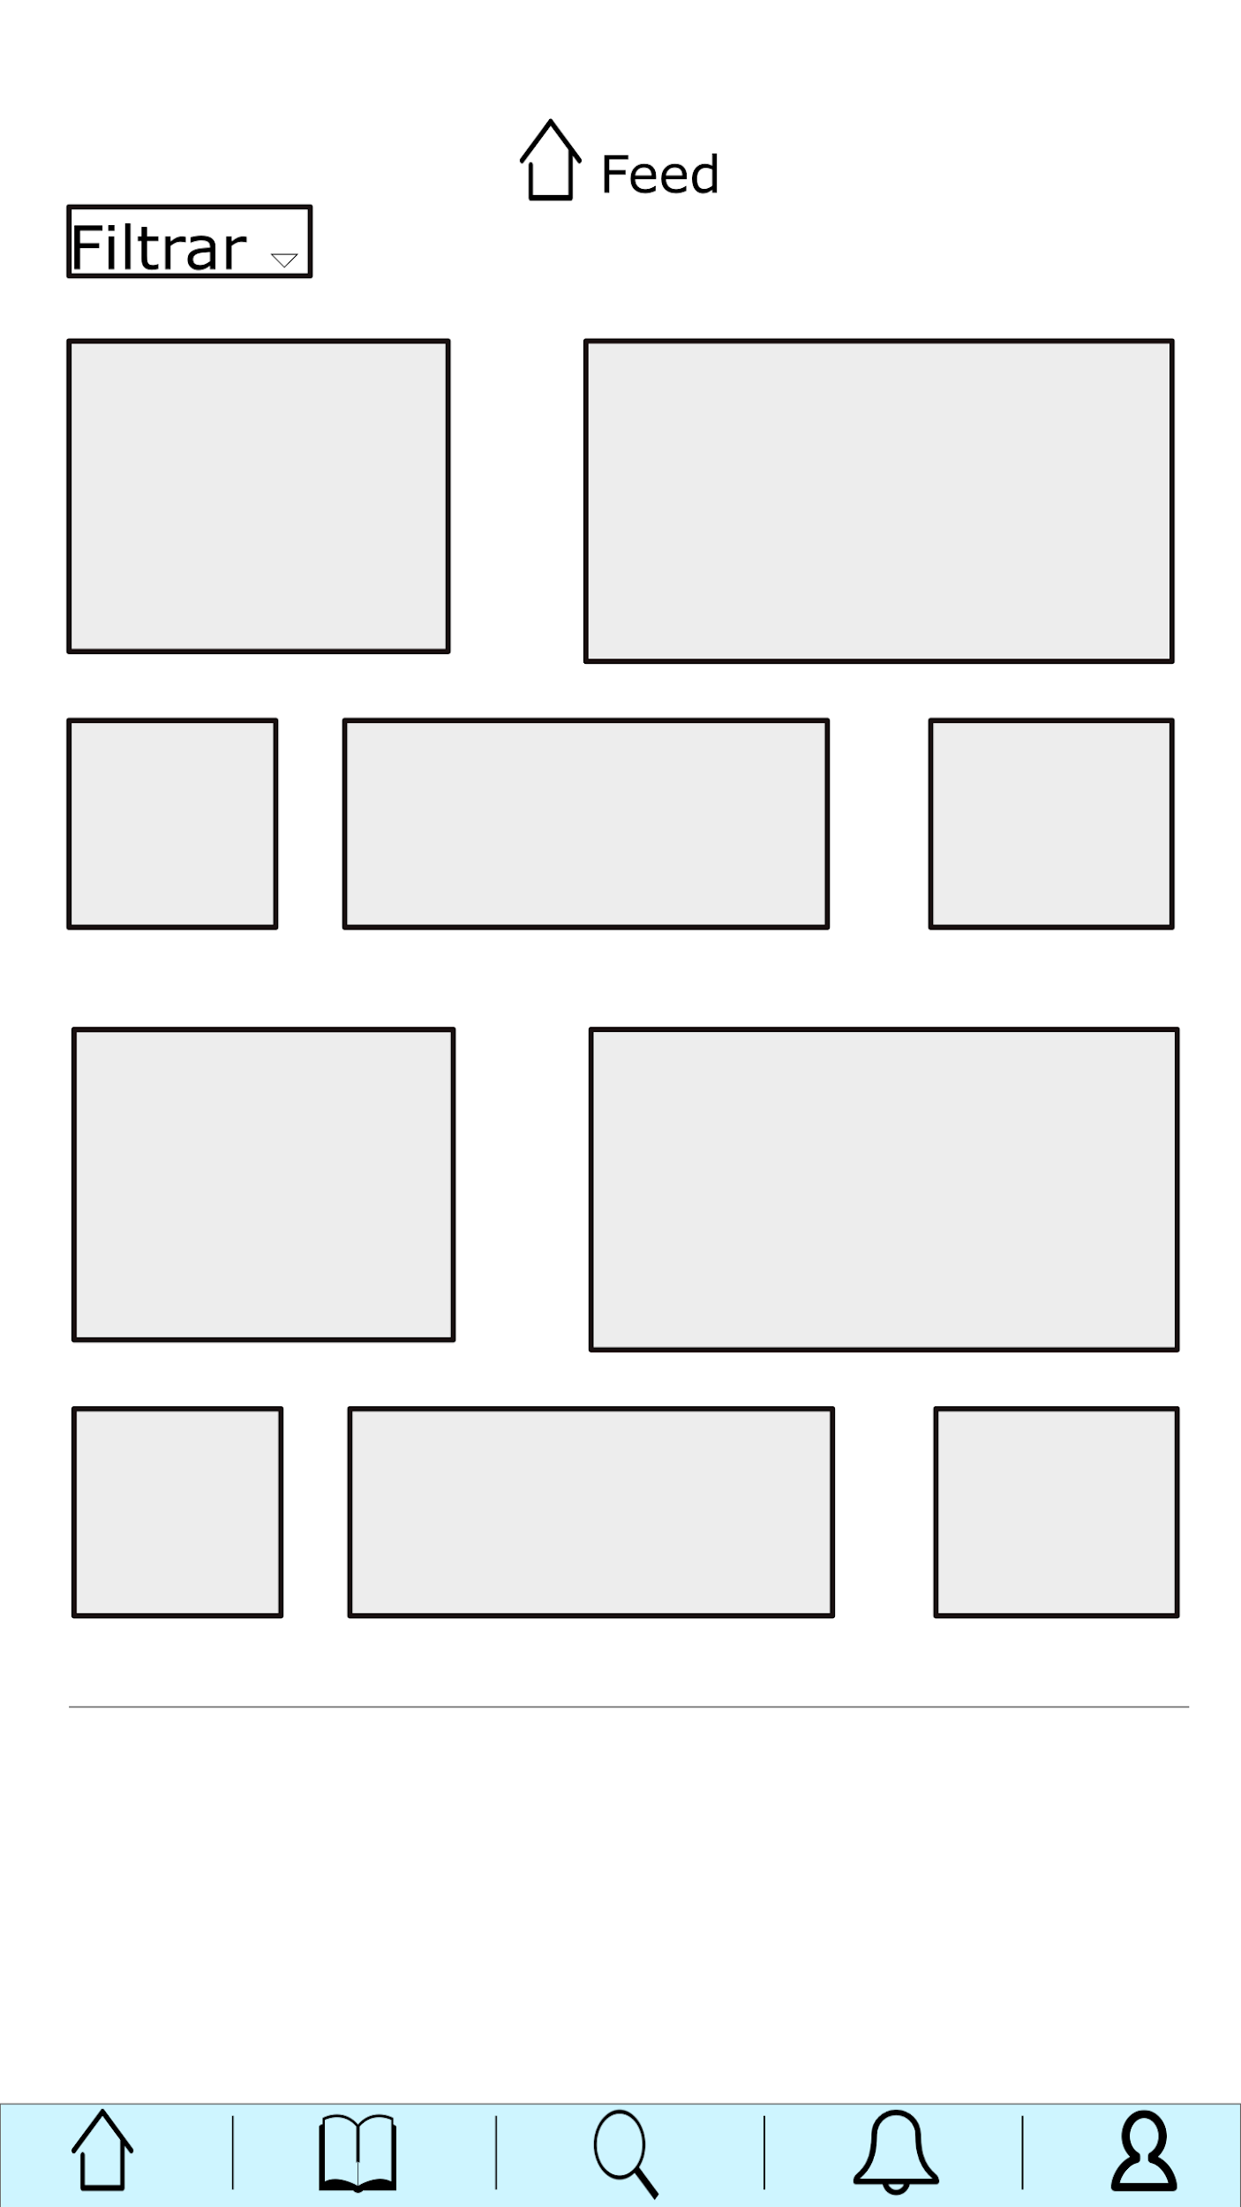
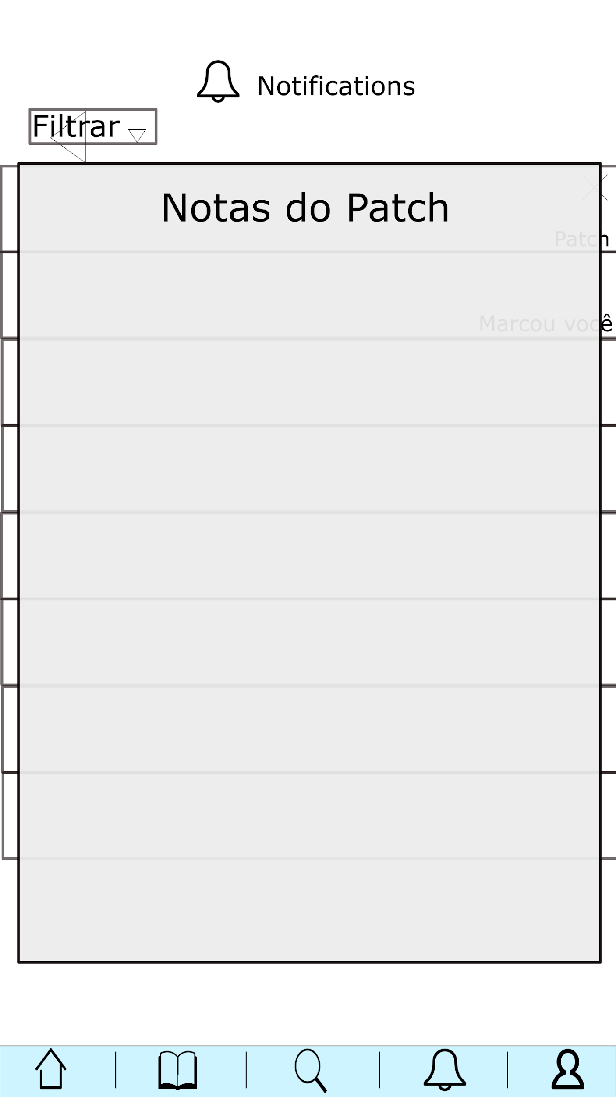
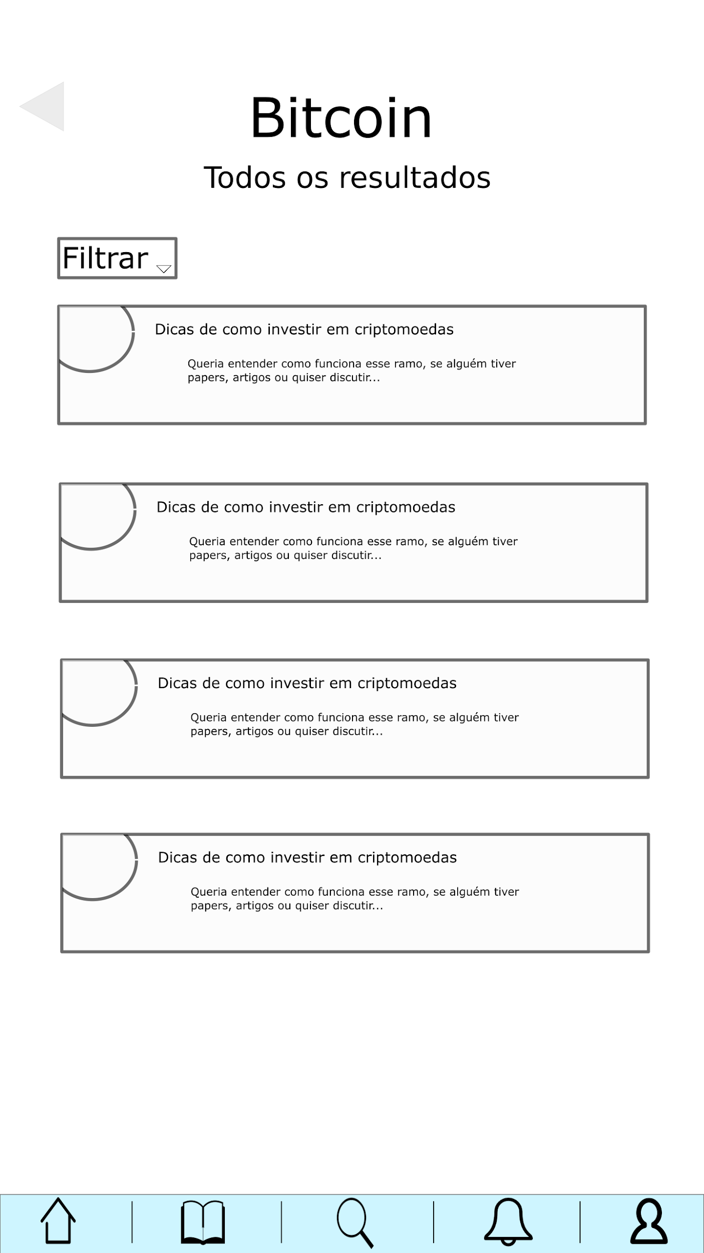

Slide 14
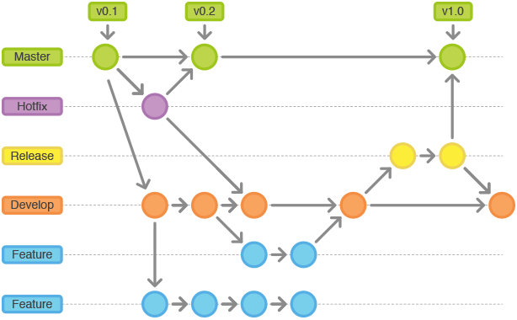

Slide 15
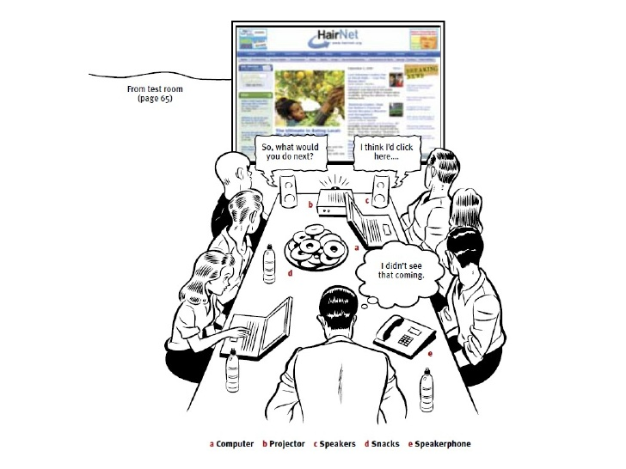
DIY usability tests

